Slide 1

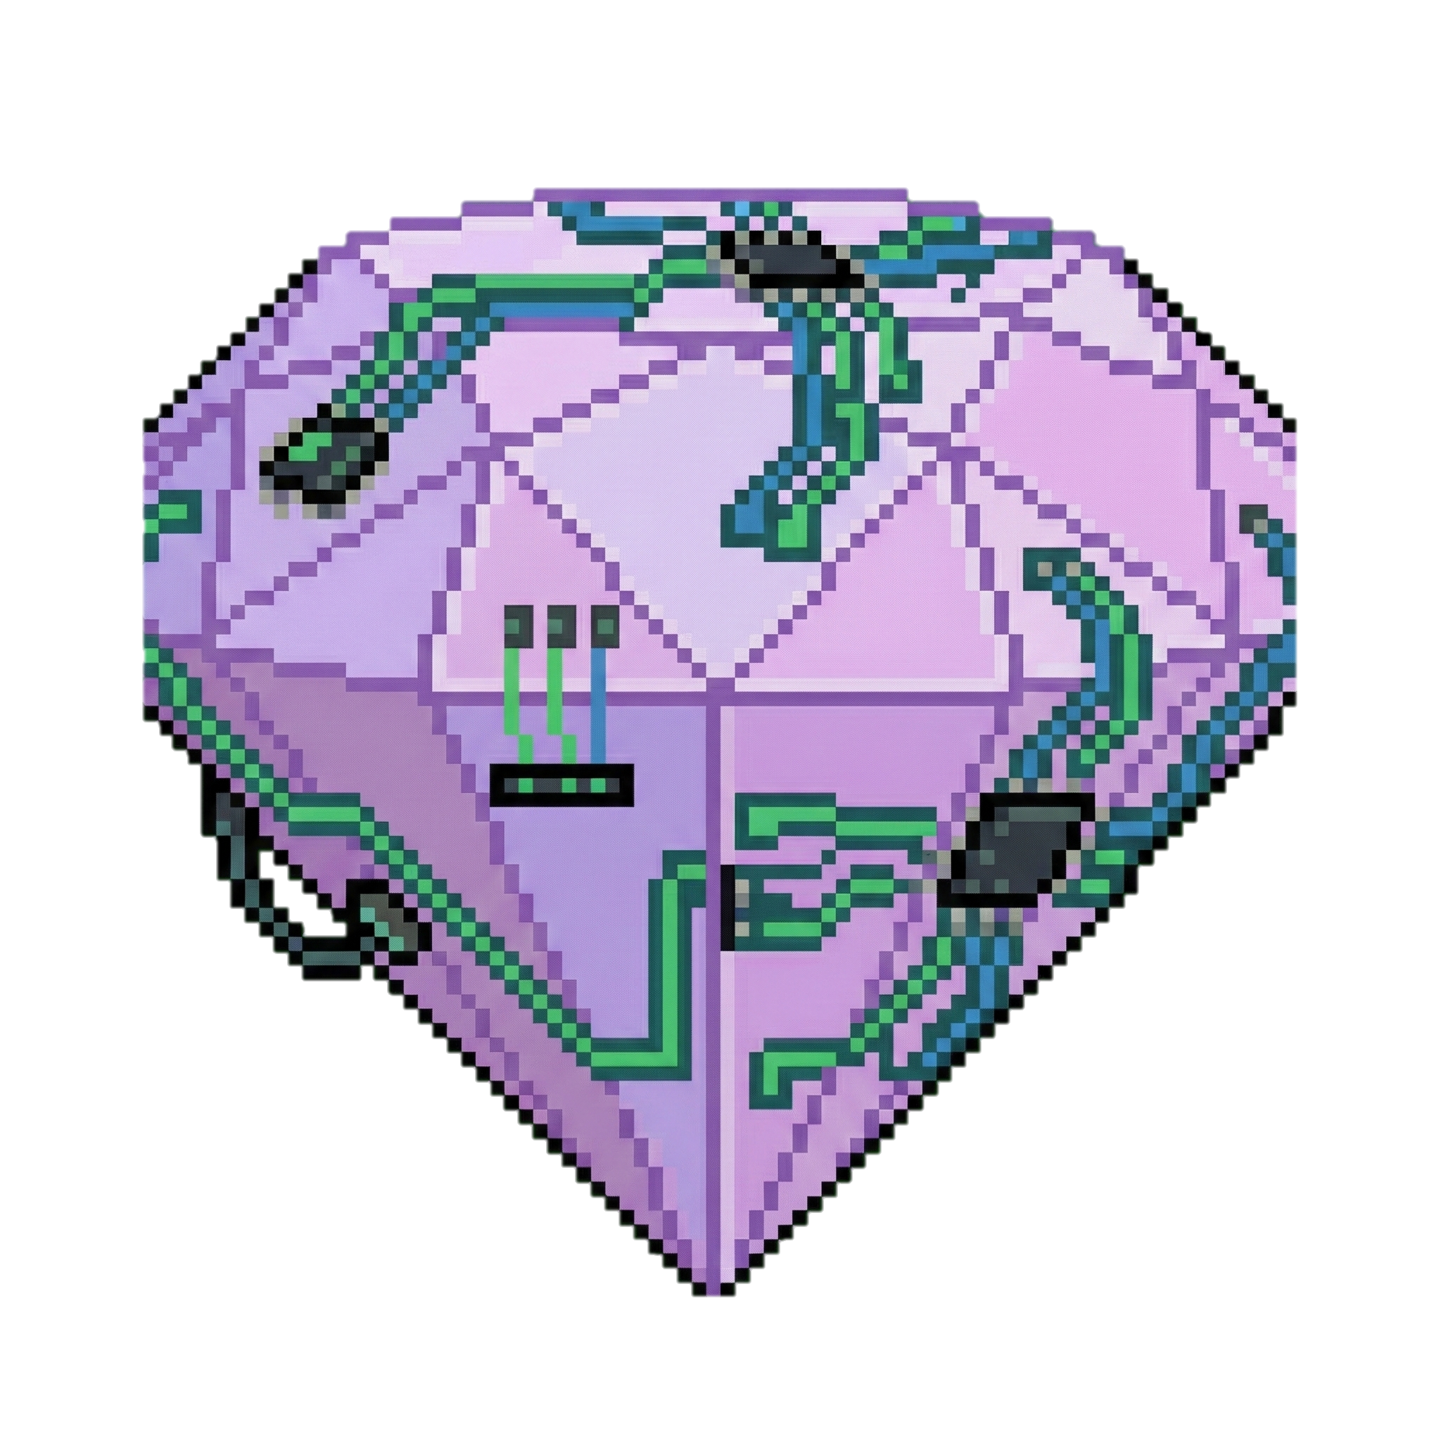

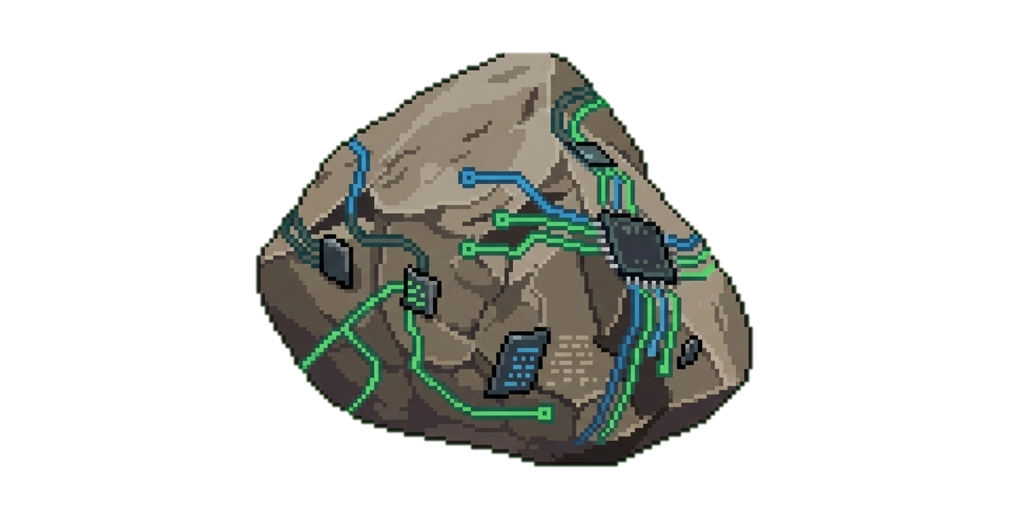

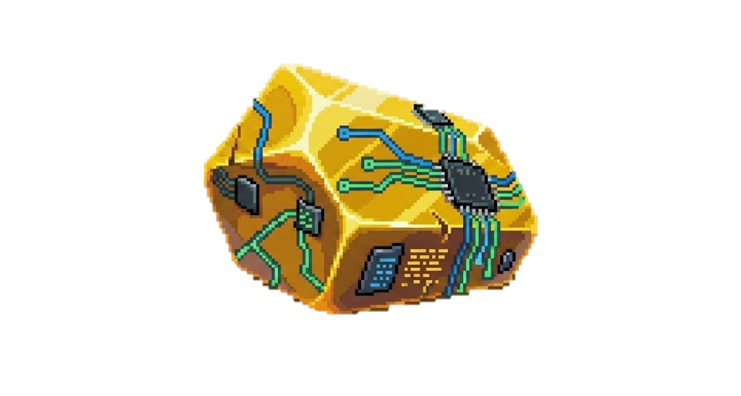
פרויקט גמר- מעבדה בהנדסת חשמל 1א'
תאריך
מדריך
מגישים
22.1.2026
אביעד
יעל מזרחי
אור גריסרו

Slide 2



אפיון הפרויקט
הרחבות ויצירתיות
מטרת הפרויקט (MVP)
משחק מלא הכולל שלושה שלבים המסודרים ברמות קושי
עולות. לכל אחד מהשלבים מאגר מפות פסאודו רנדומליים
עבורו וזמן משחק נמוך יותר.
תצוגת ניקוד ויעד (Quota) רציפה לכל שלב.
רמות קושי עולות: מהירות מטוטלת גוברת, פחות זהב ויותר
סלעים.
צלילי פתיחת משחק עם מסך הפתיחה, כניסה לשלב,
פגיעה בקירות ואיסוף אוצרות. ומנגינת ניצחון או הפסד.
כורה מפעיל קרס שנע כמטוטלת ומשתגר למטה
בלחיצת כפתור.
איסוף אוצרות פסאודו-רנדומליים (זהב, אבנים, גולגלות)
מהמכרה.
מנגנון פיזיקלי: משיכת זהב מהירה, משיכת סלעים איטית.
מד זמן יורד ותנאי הפסד (Game Over).

Slide 3








ארכיטקטורה וממשקים
FPGA
Keyboard
ליבת העיבוד: חישובי פיזיקה, מכונות מצבים, וניהול המשחק בזמן אמת.
קלט שחקן: מקש חץ/2 לירי, 0 לאיפוס, 1 להרצת זמן, 3 לדילוג שלב (Debug).
Speaker
Screen (VGA)
פלט שמע: אפקטים קוליים לתפיסה, ניצחון וכישלון.
פלט ויזואלי: תצוגת המכרה, הקרס, הניקוד והאובייקטים.

Slide 4

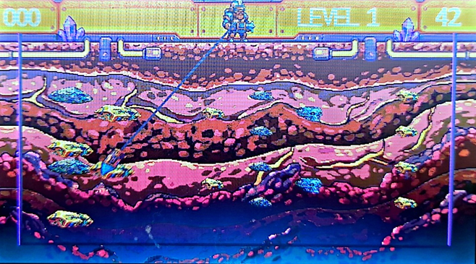
מסך המשחק הראשי
תיאור ויזואלי
המשחק מציג גרפיקה עשירה הכוללת:
דמות הכורה בחלק העליון שולטת בקרס.
אובייקטים (זהב, אבנים, יהלומים) מפוזרים באופן אקראי. בנוסף יש גם גולגלות כמוקש שמוריד ניקוד.
ממשק משתמש(HUD) המציג זמן נותר, ניקוד נוכחי ויעד לשלב הבא.
•
•
•

Slide 5


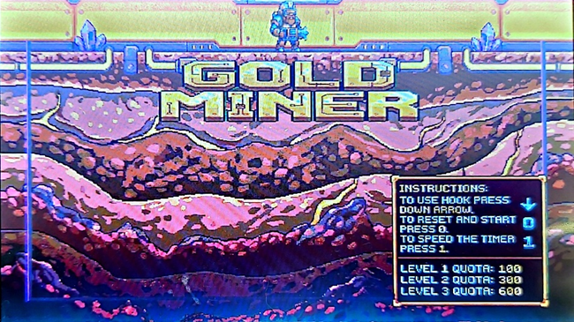
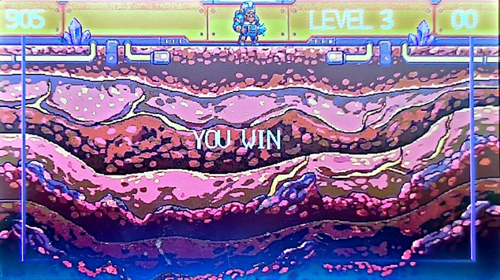
גלריית תמונות מהמשחק והוראות הפעלה
לתחילת המשחק נלחץ על מקש 0.
על מנת לשלוח את הקרס, נלחץ על מקש 2 או חץ למטה.
בסיום המשחק, נוכל להתחיל ישירות משחק חדש על ידי לחיצה על מקש 0, או לעבור למסך הבית בלחיצה על KEY0.
ניתן גם להאיץ את זמן המשחק על ידי לחיצה על מקש 1.
הוראות ההפעלה:
תחילת המשחק היא במסך הראשי, בו מוסברות ההנחיות והניקוד הנדרש.

Slide 6
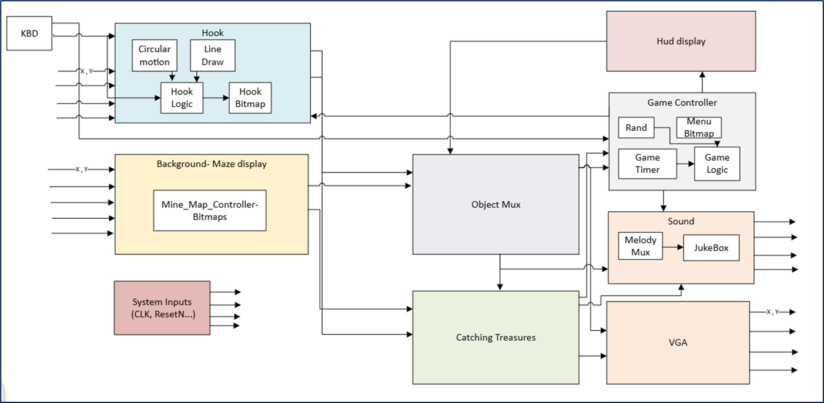
סכמת מלבנים
זרימת המידע במערכת:
Keyboard : שולחת פקודות
ל-Game Controller.
Game Controller: מנהל את
הניקוד, הזמן ומכונת המצבים
הראשית.
Hook Module : מחשב מיקום
ופיזיקה, בודק התנגשויות
(Collisions).
:VGA Controller מקבל
בקשות ציור מכל המודולים
ומציג על המסך.

Slide 7
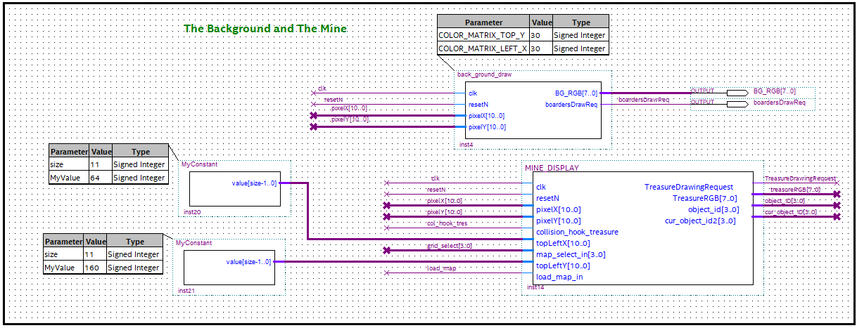
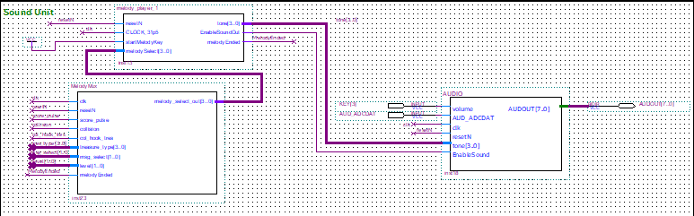
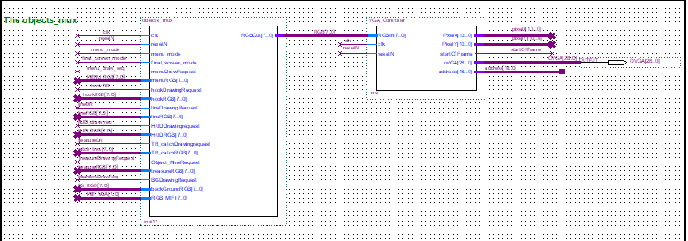
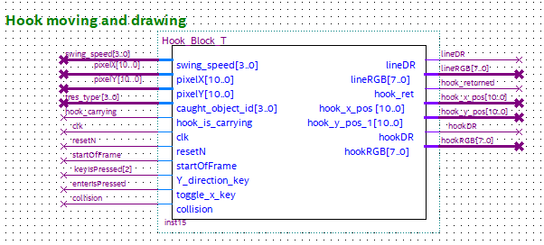
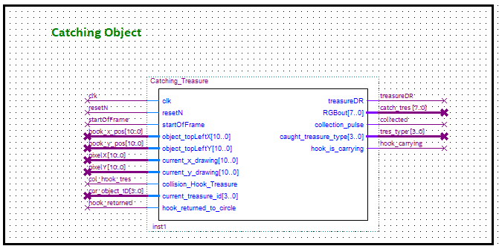
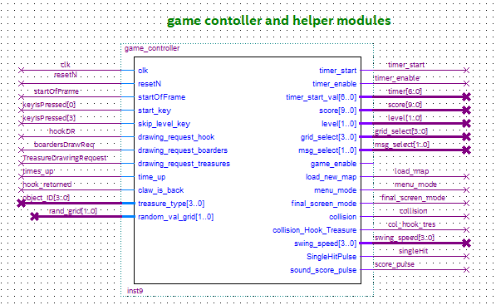
הירארכיה עליונה (Top Level)
הפרויקט מחולק למודולים עצמאיים המחוברים ב-Top Level:
מבנה הפרויקט ב-Quartus
Mine_Display: ניהול תצוגת המכרה עם האוצרות.
:Peripheralsדרייברים למקלדת, מסך וסאונד.
:Game_Control המוח של המשחק.
:Hook הפיזיקה והתנועה.

Slide 8
מודול 1: Hook
אופן המימוש
תפקיד המודול
מורכב ממספר מודולים פנימיים:
חישוב תנועה מעגלית, לוגיקה פנימית של הקרס וציור קו לינארי ישר.
מכונת מצבים לניהול שלבי התנועה: המתנה, ירי, פגיעה, ומשיכה חזרה.
אחראי על ציור הקרס ותנועתו במרחב. כולל תנועה מעגלית (מטוטלת) ותנועה לינארית (שיגור וחזרה).
מחשב התנגשויות עם קירות או אובייקטים ומשנה את המהירות בהתאם למשקל האובייקט שנתפס.

Slide 9
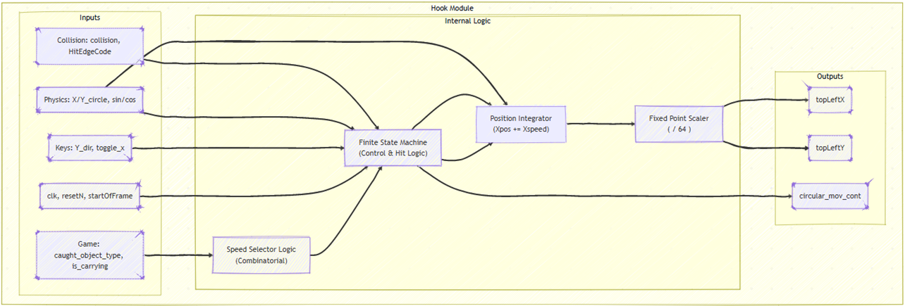
תרשים זרימה- Hook

Slide 10
Hook - פירוט מצבים
תנאי מעבר
קבלת אות startOfFrame-> מעבר ל-MOVE_ST
startOfFrame -> מעבר ל-START_OF_FRAME_ST
אוטומטי -> מעבר ל-POSITION_LIMITS_ST
תמיד חוזר ל-MOVE_ST להמתנה לפריים הבא
פעילות עיקרית
איפוס מהירויות ומיקום למרכז המעגל
חישוב מהירות לפי זוויתSin/Cos) ), המתנה לירי
בדיקת התנגשויות (Collision Check) ושינוי כיוון
בדיקת גבולות מסך ועצירה בחזרה למוצא
שם המצב
IDLE_ST
MOVE_ST
START_OF_FRAME
POSITION_LIMITS

Slide 11
מודול 2: Game Controller
לוגיקה מרכזית
תפקיד המודול
מכונת מצבים אסינכרונית המנהלת את רצף המשחק (Flow).
אחראית על טעינת שלבים חדשים (Level Setup) איפוס טיימרים ובדיקת עמידה ביעדים (Quota Check).
"המוח" של המשחק. מנהל את לוגיקת העל: מעבר בין מסכי תפריט, משחק, ניצחון והפסד.
מרכז נתונים מכל המודולים (זמן, ניקוד, התנגשויות) ומקבל החלטות בזמן אמת.

Slide 12
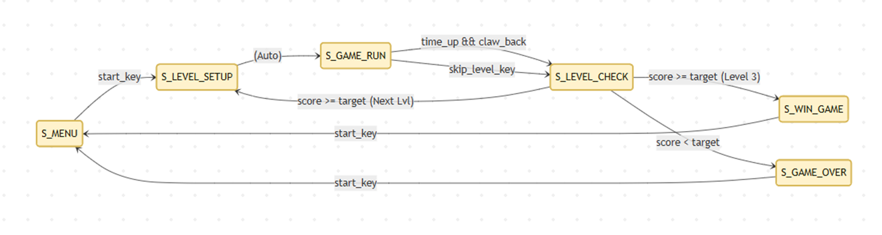
תרשים זרימה- Game Controller

Slide 13
Game Controller - פירוט מצבים
תנאי מעבר
לחיצה על Start-> מעבר ל-S_LEVEL_SETUP
אוטומטי -> מעבר ל-S_GAME_RUN
נגמר הזמן והקרס פנוי -> S_LEVEL_CHECK
עבר יעד -> שלב הבא/ניצחון, נכשל -> GAME_OVER
פעילות
הצגת תפריט ראשי, איפוס משתנים.
טעינת יעד ניקוד, זמן ומפה רנדומלית.
ריצת המשחק, טיימר פעיל, פיזיקה.
בדיקת עמידה בניקוד היעד.
שם המצב
S_MENU
S_LEVEL_SETUP
S_GAME_RUN
S_LEVEL_CHECK

Slide 14
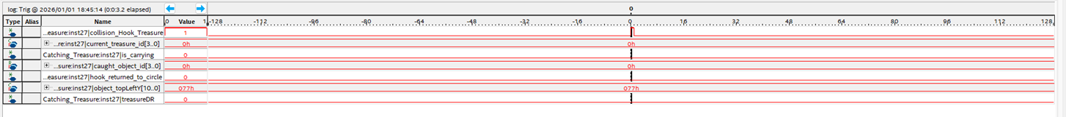
Signal Tap - איתור באג
הבאג: התנגשות ללא תפיסה
הבעיה: הקרס פוגע ויזואלית באוצר אך לא "תופס" אותו (דגלis_carrying נשאר 0).
הניתוח ב-S.T : זיהינו שבזמן עליית אות ההתנגשות (Collision High), מזהה האוצר (ID) היה '0' (ריק).
המסקנה והתיקון: הייתה בעיית סינכרון בחיבורים. המידע על סוג האוצר לא היה זמין ברגע הפגיעה. תיקנו את החיווט למודול המידע.

Slide 15
משאבי מערכת (Resource Utilization)
8:35
57%
20%
Compile Time (Min)
Memory Usage
Logic (8521 ALMs)
צריכת המשאבים סבירה. רוב הלוגיקה הוקדשה לחישובי פיזיקה וניהול פיקסלים. הזיכרון נוצל בעיקר עבור הביטמאפ המורכב של הגרפיקה.

Slide 16
סיכום ומסקנות
תובנות
חווית הפרויקט
עבודת צוות וסנכרון הם המפתח להצלחה בפרויקט בסדר גודל כזה.
התוצאה הסופית - משחק הדרגתי ומאתגר - מספקת מאוד.
רצון וסקרנות ללמוד עוד על התחום וליזום עוד פרויקטים כאלו בעצמנו.
למדנו לפרק בעיה גדולה למשימות קטנות ופתירות. העבודה בשלביםMVP -> Final) ) אפשרה התקדמות בטוחה.
השימוש ב- Signal Tap וסימולציות היה קריטי לאיתור באגים מורכבים בחומרה.
נהננו מאוד מהאופן בו יכולנו לבטא את היצירתיות שלנו כדי להפוך משחק יחסית מיושן ופשוט למשחק קצת יותר מעניין עיצובית.

